Slide 1
הגורמים לצמיחתן והתגבשותן של התנועות הלאומיות באירופה במאה ה-19
במאה ה-19, הוקמו תנועות לאומיות, אשר תפקידן היה:
לגבש את הרעיון הלאומי, ללכד את העם, לכוון ולהובילו למאבק להקמת מדינה עצמאית.
הקמת התנועות הלאומיות באירופה החלה בעקבות הופעתם של הגורמים הבאים:
רעיונות/ תנועת ההשכלה
רעיונות/ תנועת הרומנטיקה
אירועים פוליטיים- המהפכה האמריקאית
אירועים פוליטיים- המהפכה הצרפתית וכיבושי נפוליאון
מודרניזציה - המהפכה התעשייתית
מודרניזציה- תהליך החילון

Slide 2
רעיונות/ תנועת ההשכלה
רעיונות/תנועת ההשכלה : באמצע המאה ה-18 קמו מספר הוגי דעות שהביאו לעולם רעיונות חדשים, רעיונות של קידמה, והם זכו לכינוי "תנועת ההשכלה" ובניהם אנשים כגון ג'ון לוק ותומאס הובס. אנשים אלה טענו שיש לעשות שימוש בתבונה, יש להטיל ספק, לא כל דבר שהכומר אומר צריך להסכים לו, בני האדם נולדו חופשיים ושווים והם יכולים לשנות את המציאות שבה היא חיים. תנועת ההשכלה טענה שלכל בני האדם יש זכויות טבעיות (חופש, חירות, קניין), כמו כן, השליט צריך לדאוג ולספק זכויות אלו ואם הוא איננו עושה זאת אז צריך ואף מוצדק למרוד בו על מנת לזכות בזכויות הטבעיות. כאשר העמים שהיו תחת שלטון זר וחסרי זכויות נחשפים לרעיונות ההשכלה, הם מבינים שהם זכאים לזכויות ולמדינה משלהם. הם הבינו שכדי להשיג מטרות אלו הם חייבים להקים תנועה שתנהל את המאבק, תכוון אותו ותסחוף את העם למאבק שסופו מדינה עצמאית בעלת זכויות.

Slide 3
רעיונות/ תנועת הרומנטיקה
- רעיונות/תנועת הרומנטיקה : מספר שנים לאחר הופעת תנועת ההשכלה, מופיעה תנועה חדשה בשם 'הרומנטיקה'. בניגוד לתנועת ההשכלה ששמה דגש על התבונה, תנועת הרומנטיקה שמה דגש על הרגש והדמיון. הרעיון המרכזי של תנועה זו הוא "שיבה אל העבר", כלומר בעבר היה טוב יותר. על מנת לחזור אל העבר היפה והטוב, תנועת הרומנטיקה מעודדת את השימוש בסיפורים, בסמלים, בגיבורים, בשירים ובכל דבר אשר מעורר כמיהה וגעגוע אל העבר. למשל, בעבר היה העם היווני חלק מאימפריה חופשיה שעמים רבים חיקו את תרבותה. אולם, בתחילת המאה ה-19 העם היווני נתון תחת שלטון זר ומרגע שמתעורר רצונו לחזור אל העבר, הוא מבין שכדי שזה יקרה הוא צריך להקים תנועה לאומית שתסייע לשחרורו.

Slide 4
רעיונות/ תנועת הרומנטיקה
התנועה הדגישה את הרגש והלב, ואת הדמיון, על חשבון ההיגיון (בניגוד לרעיונות ההשכלה ששמה את התבונה והרציונל כגורם היסודי).
הרעיון המרכזי: "שיבה אל העבר", בעבר היה טוב יותר.
מעודדת את השימוש בסיפורים, בסמלים, בגיבורים, בשירים ובכל דבר אשר מעורר כמיהה וגעגוע אל העבר.
לדוגמא: העם היווני היה חלק מאימפריה חופשיה שעמים רבים חיקו את תרבותה. אולם, בתחילת המאה ה-19 העם היווני נתון תחת שלטון זר

Slide 5
השפעות אירועים פוליטיים- המהפכה האמריקאית
מדינת הלאום הראשונה בהיסטוריה
המהפכה האמריקאית : במאה ה-18 חיים כ2.5 מליון מתיישבים ממדינות שונות בחלקה המזרחי של יבשת אמריקה, ב-13 מושבות תחת שלטון בריטניה. על מנת לממן את קופתה המתרוקנת של בריטניה, השלטון הבריטי מטיל על המתיישבים מיסים אך המתיישבים לא זוכים לייצוג בפרלמנט הבריטי. בשנתיים שלפני 1775, עול המיסים גובר, בין היתר מוטלים מס הבול ומס התה ולמרות דרישת המתיישבים לייצוג בפרלמנט, הבריטים ממשיכים למנוע מהם זכות זו. ב1775 פורצת מלחמה בין המתיישבים לבריטניה אשר נמשכת 8 שנים, כאשר במהלכה, ב-4 ביולי 1776 מכריזים המתיישבים על עצמאות ועל מדינה ושמה ארה"ב. בסופו של דבר, מאבק זה הצליח ובריטניה עוזבת את אמריקה. כאשר עמים באירופה קוראים ושומעים על עם שלא קיבל זכויות, שמרד והצליח באמצעות מאבק לזכות בעצמאות ובזכויות, הם מקבלים השראה, אם הם יכולים אז גם אנחנו יכולים, וכדי להקים מדינה הם מבינים שעליהם תנועה לאומית.

Slide 6
השפעות אירועים פוליטיים- המהפכה הצרפתית
- המהפכה הצרפתית וכיבושי נפוליאון : עד שנת 1789, החברה בצרפת מחולקת למעמדות, כל מעמד מקבל ייצוג שווה למעמד אחר ב-'אסיפת המעמדות', דבר שמבטיח את כוחם של מעמד האצולה והכמורה. בזמן ששני מעמדות אלה מהווים כ2% מהעם ובעיקר יש להם זכות של פטור ממיסים, המעמד השלישי (איכרים, פועלים, בורגנים) מהווה כ98% מהעם והם בעיקר אלו שנושאים בנטל המיסים. כאשר עול המיסים גבר, וכך גם הרעב והאבטלה, פונה המעמד השלישי למלכה מארי אנטואנט כדי שתפתח את מחסני המזון ובתשובה המבטאת את אטימות חצר המלוכה היא אומרת "אם אין לחם, שיאכלו עוגות". באוגוסט 1789 מחליט המעמד השלישי למרוד, הוא מפזר את אסיפת המעמדות ומקים את האסיפה הלאומית שבה מבוטלים זכויות היתר, מבוטלות המעמדות והעם מקבל זכויות. כאשר עמים רואים שהמאבק של העם הצרפתי הצליח ושהם זכו לזכויות, הם מקבלים השראה, אם הם יכולים גם אנחנו יכולים, ומחליטים להקים תנועת לאומית אשר תפעל להקמת מדינה. בתחילת המאה ה-19 יוצא נפוליאון למסע כיבושים באירופה, שבמהלכו הוא מבקש להפיץ את סיסמת המהפכה "חירות, שוויון, אחווה". עמים שהיו תחת שלטון זר חשבו שנפוליאון יגיע וישחרר אותם אך בפועל הוא השאיר בשטחם את צבאו, גבה מהם מיסים והם הבינו שהם בעצם החליפו שליט אחד בשליט אחר. הם הבינו שעצמאותם תלויה בהם בלבד ולכן הקימו תנועה לאומית שתפעל להקמת מדינה משלהם.

Slide 7
המודרניזציה – המהפכה התעשייתית/ עיור
המהפכה התעשייתית : לגורם זה, יש שתי השפעות שתרמו להקמתן של תנועות לאומיות. ראשית, בתחילת המאה ה-19 ישנן התפתחויות טכנולוגיות שונות שבעיקרן התפתחות מנוע הקיטור. בעקבות כך, נסללות מסילות רכבת ברחבי אירופה ובנוסף מתפתחות מכונות דפוס ומוקמים עמודי טלגרף. כל אלו מסייעים להעביר מסרים של שחרור ומאבק ממקום למקום ובזמן קצר. שנית, בעקבות ההתפתחויות הטכנולוגיות, ישנו מעבר של אוכלוסיית הכפרים אל העיר, שנקרא "תהליך העיור". בעבר, האיכר עבד על חלקת אדמה, שילם מס לאציל, חזר לביתו ואל התא המשפחתי המלוכד. בעקבות שימוש במנוע, כבר לא היה צורך בכפר בידיים עובדות ואנשים עברו אל העיר כדי למצוא עבודה במפעלים. השכר במפעלים היה נמוך מאוד, תנאי העבודה קשים, אין יחסי עובד מעביד, כל המשפחה נאצלה לצאת לעבודה ואנשים הרגישו תחושת בדידות, ניכור ואי-שייכות. כדי לפצות על כך הם חיפשו מוקד שייכות ואת זה סיפקה הלאומיות באמצעים משותפים כגון מוצא, שפה, תרבות והיסטוריה.

Slide 8
תהליך החילון
- תהליך החילון : עד לחדירת רעיונות תנועת ההשכלה, לדת הנוצרית ולכנסייה היה מקום מרכזי בחייהם של האוכלוסייה. אבל, כאשר הופיעו רעיונות ההשכלה, הם הטילו ספק בכנסייה וברעיונותיה וכך האוכלוסייה באירופה החלה לאט לאט להתנתק מהשפעת הכנסייה (עדיין נשארו נוצרים מאמינים). וכך, נוצר לאוכלוסייה צורך של שייכות, חלל ריק, ואת החלל הזה מילאה הלאומיות באמצעות דגש של מוצא משותף, שפה, תרבות והיסטוריה .

Slide 9
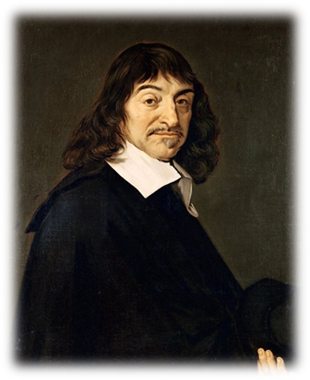
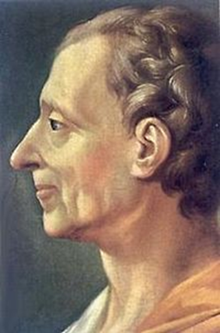
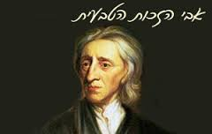
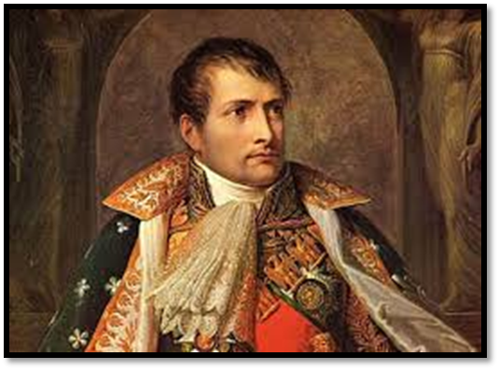
מהם הגורמים לצמיחתן של התנועות הלאומיות באירופה במאה ה-19 ולהתגבשותן
מודרניזציה
תהליכים כלכליים וחברתיים
ארועים פוליטים/היסטורים
רעיונות /תנועות
המהפכה התעשיתית – מהי תרומתה?
תהליך החילון
המהפכה הצרפתית
מהי תרומתה לצמיחת תנועות לאומיות ?
המהפכה האמריקאית מהי תרומתה לצמיחת תנועות לאומיות ?
רנה דקרט
שרל לואי דה
מונטסקיה
ג'ון לוק
עיור, תיעוש, גידול דמוגרפי, הפצת רעיונות הלאומיות,
חלל ריק באנשים
תנועת ההשכלה מהי תרומתה לצמיחת תנועות לאומיות ?
התנועה הרומנטית- מהי תרומתה לצמיחת תנועות לאומיות ?
כיבושי נפוליאון
מפיצים את רעיונות המהפכה:
חירות, שוויון, אחווה
המאבק כנגד האנגלים גיבש את האומה האמריקאית
בעיית הזהות /שייכות, הצורך בהשתייכות למסגרת
הלאומיות הופכת לדת החדשה
על האדם להשתמש בשכלו כדי לתרום לקדמה, ריבונות העם, חילון
הדגשת העבר והרגש הלאומיים
צמיחת ההתנגדות הלאומית לכיבושי נפוליאון

